Slide 1
Projekt MiSK
Łukasz Niemczyk

Slide 2
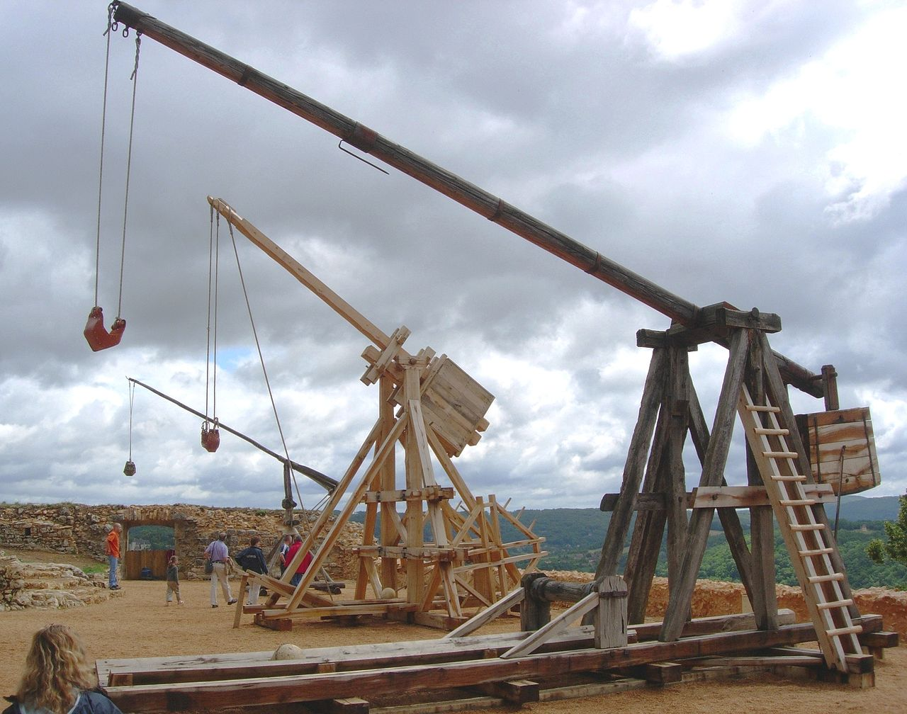
Temat: symulacja wystrzału z trebusza
Model i zaplecze fizyczne: ‘Modelling the movements of a counterweight trebuchet while firing’ by ROBIN DE JONG
Użyty język: python
Użyte biblioteki: pygame (interfejs), math i numpy (obliczenia)
Tutaj dodaj trzeci punktor
Repliki trebuszy w Château de Castelnaud

Slide 3
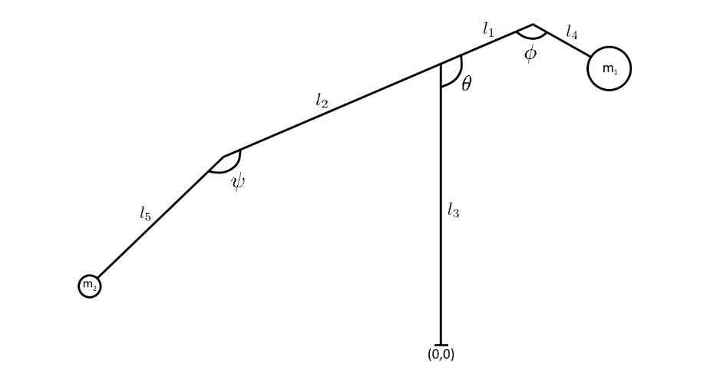
Model
Stałe: wymiary trebusza, masa pocisku, masa przeciwwagi, kąt wypuszczenia pocisku
Zmienne stanu: 3 kąty oznaczone na modelu

Slide 4
Założenia modelu
Tutaj dodaj pierwszy punktor
Tutaj dodaj drugi punktor
Tutaj dodaj trzeci punktor

Slide 5
Najważniejsze wzory
Tutaj dodaj pierwszy punktor
Tutaj dodaj drugi punktor
Tutaj dodaj trzeci punktor

Slide 6
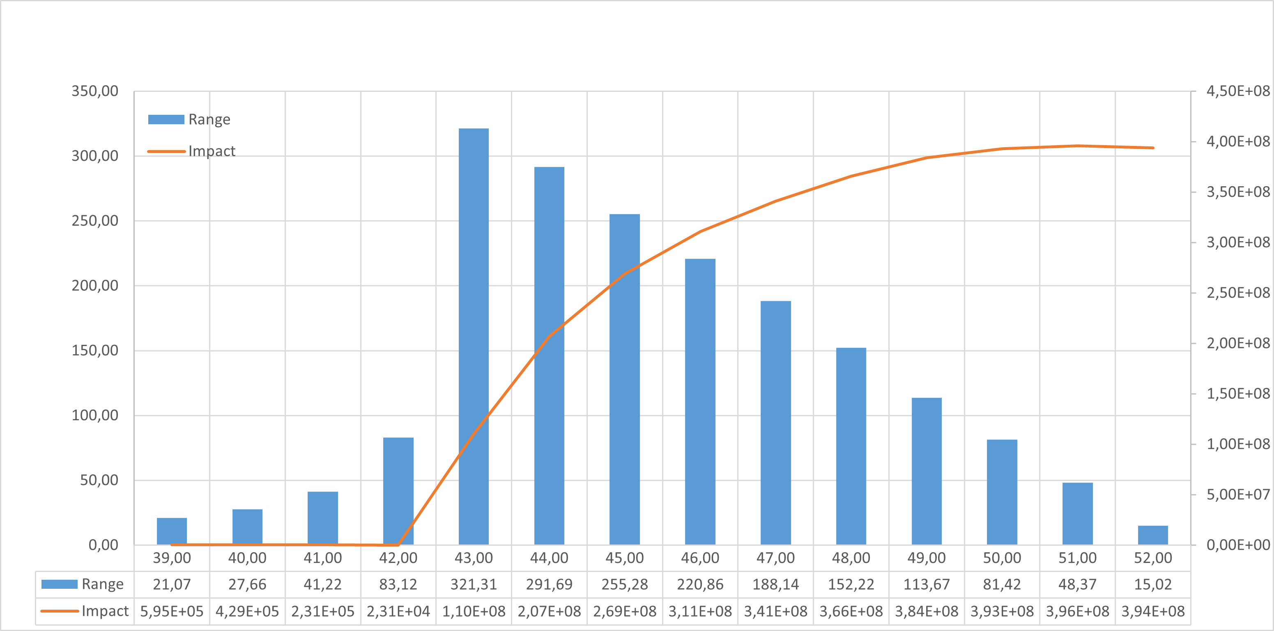
Dane dla różnych kątów wystrzału dla przykładowego trebusza

Slide 7
Układ Tytuł i zawartość z grafiką SmartArt
Krok 1 — tytuł
Opis zadania
Krok 2 — tytuł
Opis zadania
Krok 3 — tytuł
Opis zadania

Slide 8
Dodaj tytuł slajdu — 1

Slide 9
Dodaj tytuł slajdu — 2

Slide 10
Dodaj tytuł slajdu — 3

Slide 12
Dodaj tytuł slajdu — 4

Slide 13
Dodaj tytuł slajdu — 5

